Slide 1
التربية الاقتصادية
قصد 101
الفصل الدراسي الأول والثاني
للصف الأول الثانوي
توحيد المسارات

Slide 2
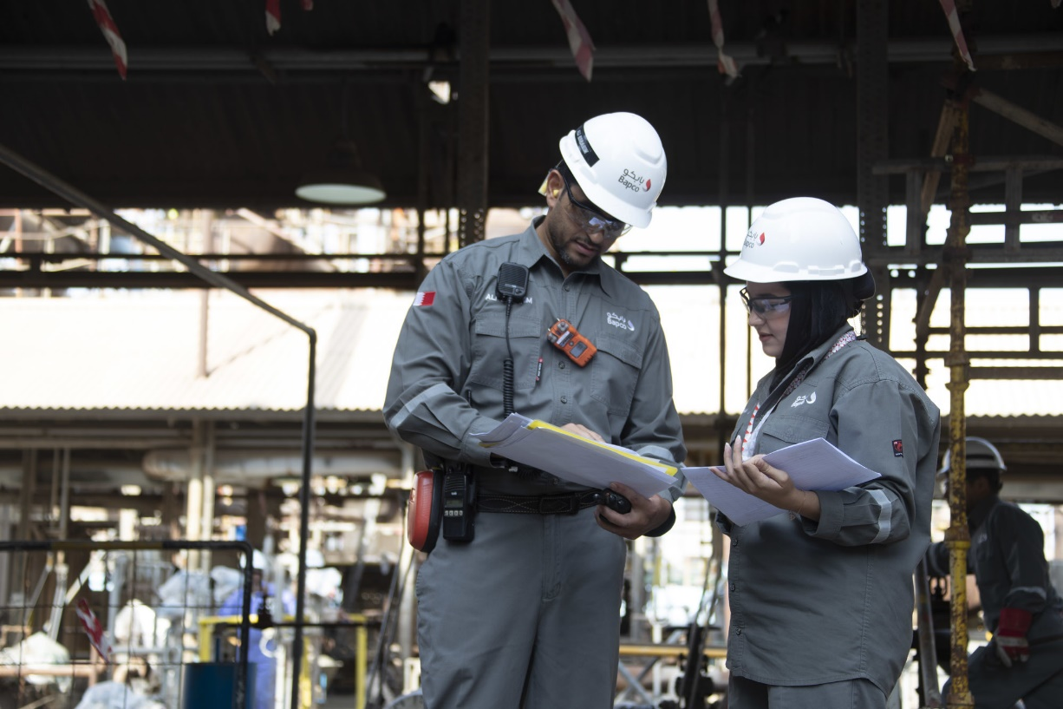
الوحدة الأولى
مدخل إلى التربية الاقتصادية

Slide 3
الدرس الثالث
النشاط الاقتصادي والإنتاج
الصفحات 36-46
مستويات النشاط الاقتصادية
أوجه النشاط الاقتصادي
الموارد الاقتصادية (عوامل الإنتاج)
مفهوم الإنتاج وأهميته
مقومات الاقتصاد والقطاعات الاقتصادية في مملكة البحرين
قصد 101 التربية الاقتصادية الفصل الدراسي الأول/الثاني الدرس 1-3: النشاط الاقتصادي والإنتاج
وزارة التربية والتعليم – الفصل الدراسي الثاني 2022-2023

Slide 4
أهداف الدرس
يُتَوَقَع من الطالب بعد الانتهاء من هذا الدرس أن:
يستنتج مستويات النشاط الاقتصادي.
يحدّد أوجه النشاط الاقتصادي.
يستنتج عوامل الإنتاج وعوائدها.
يفسر مفهوم الإنتاج وأهميته.
يعدّد مقومات الاقتصاد والقطاعات الاقتصادية في مملكة البحرين.
فــــي البدء ...
الهدف الأول
الهدف الثاني
الهدف الثالث
الهدف الرابع
الهدف الخامس
إضاءة
التقويم الختامي
قصد 101 التربية الاقتصادية الفصل الدراسي الأول/الثاني الدرس 1-3: النشاط الاقتصادي والإنتاج
وزارة التربية والتعليم – الفصل الدراسي الثاني 2022-2023

Slide 5
في البدء ....
النشاط الاستهلالي
عند تأسيس مشروع تجاري ما لابد من توافر الموارد المطلوبة لتنفيذه وتشغيله. فكر في مشروع ما وحدد الموارد المطلوب توفيرها لتتمكن من البدء في مزاولة نشاطك التجاري.
فــــي البدء ...
الهدف الأول
الهدف الثاني
الهدف الثالث
الهدف الرابع
الهدف الخامس
إضاءة
التقويم الختامي
قصد 101 التربية الاقتصادية الفصل الدراسي الأول/الثاني الدرس 1-3: النشاط الاقتصادي والإنتاج
وزارة التربية والتعليم – الفصل الدراسي الثاني 2022-2023

Slide 6
النشاط الاستهلالي
النشاط الاستهلالي
مستويات النشاط الاقتصادي
نشاط جماعي (1-3-1)
فــــي البدء ...
الهدف الأول
الهدف الثاني
الهدف الثالث
الهدف الرابع
الهدف الخامس
إضاءة
التقويم الختامي
قصد 101 التربية الاقتصادية الفصل الدراسي الأول/الثاني الدرس 1-3: النشاط الاقتصادي والإنتاج
وزارة التربية والتعليم – الفصل الدراسي الثاني 2022-2023

Slide 7
النشاط الاستهلالي
مستويات النشاط الاقتصادي
النشاط الاستهلالي
نشاط جماعي (1-3-1)
فــــي البدء ...
الهدف الأول
الهدف الثاني
الهدف الثالث
الهدف الرابع
الهدف الخامس
إضاءة
التقويم الختامي
قصد 101 التربية الاقتصادية الفصل الدراسي الأول/الثاني الدرس 1-3: النشاط الاقتصادي والإنتاج
وزارة التربية والتعليم – الفصل الدراسي الثاني 2022-2023

Slide 8
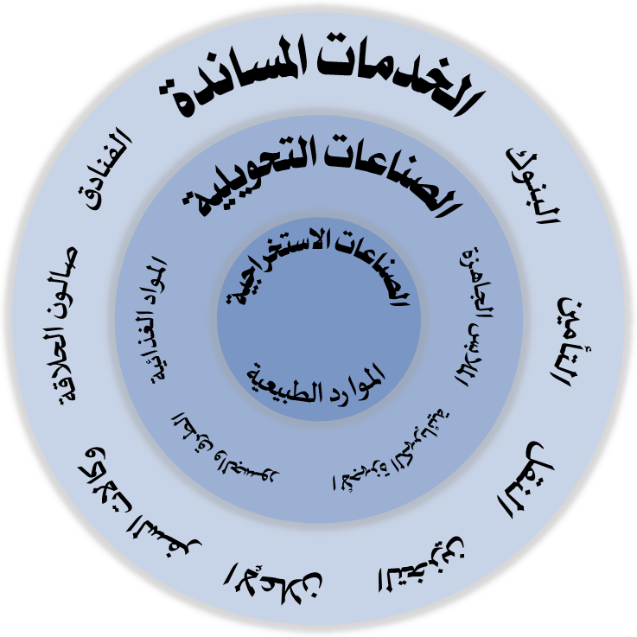
النشاط الاستهلالي
النشاط الاستهلالي
مستويات النشاط الاقتصادي
فــــي البدء ...
الهدف الأول
الهدف الثاني
الهدف الثالث
الهدف الرابع
الهدف الخامس
إضاءة
التقويم الختامي
قصد 101 التربية الاقتصادية الفصل الدراسي الأول/الثاني الدرس 1-3: النشاط الاقتصادي والإنتاج
وزارة التربية والتعليم – الفصل الدراسي الثاني 2022-2023

Slide 9
النشاط الاستهلالي
النشاط الاستهلالي
أوجه النشاط الاقتصادي
نشاط جماعي (1-2-2)
فــــي البدء ...
الهدف الأول
الهدف الثاني
الهدف الثالث
الهدف الرابع
الهدف الخامس
إضاءة
التقويم الختامي
قصد 101 التربية الاقتصادية الفصل الدراسي الأول/الثاني الدرس 1-3: النشاط الاقتصادي والإنتاج
وزارة التربية والتعليم – الفصل الدراسي الثاني 2022-2023

Slide 10
النشاط الاستهلالي
النشاط الاستهلالي
أوجه النشاط الاقتصادي
تستنتجَ أنّ الأنشطة الاقتصاديّة التي تتمّ من خلالها عمليّة تخصيص الموارد الاقتصادية لإنتاج سلعةٍ، أو خدمةٍ ما تتمثّل في ثلاثة أنشطة، هي:
فــــي البدء ...
الهدف الأول
الإنتاج
التوزيع
الاستهلاك
الهدف الثاني
الهدف الثالث
الهدف الرابع
الهدف الخامس
إضاءة
التقويم الختامي
قصد 101 التربية الاقتصادية الفصل الدراسي الأول/الثاني الدرس 1-3: النشاط الاقتصادي والإنتاج
وزارة التربية والتعليم – الفصل الدراسي الثاني 2022-2023

Slide 11
النشاط الاستهلالي
النشاط الاستهلالي
الموارد الاقتصادية (عوامل الإنتاج)
نشاط جماعي (1-3-3)
فــــي البدء ...
الهدف الأول
الهدف الثاني
الهدف الثالث
الهدف الرابع
الهدف الخامس
إضاءة
التقويم الختامي
قصد 101 التربية الاقتصادية الفصل الدراسي الأول/الثاني الدرس 1-3: النشاط الاقتصادي والإنتاج
وزارة التربية والتعليم – الفصل الدراسي الثاني 2022-2023

Slide 12
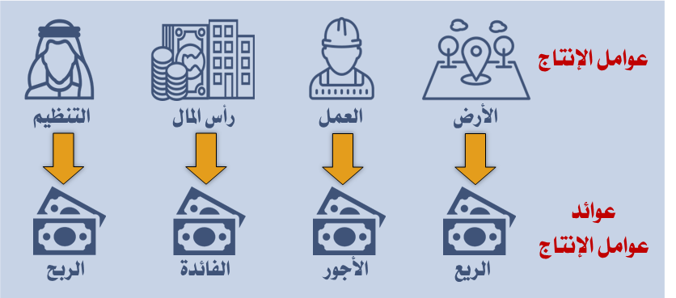
النشاط الاستهلالي
النشاط الاستهلالي
الموارد الاقتصادية (عوامل الإنتاج)
فــــي البدء ...
الهدف الأول
الهدف الثاني
الهدف الثالث
الهدف الرابع
الهدف الخامس
إضاءة
التقويم الختامي
قصد 101 التربية الاقتصادية الفصل الدراسي الأول/الثاني الدرس 1-3: النشاط الاقتصادي والإنتاج
وزارة التربية والتعليم – الفصل الدراسي الثاني 2022-2023

Slide 13
النشاط الاستهلالي
النشاط الاستهلالي
مفهوم الإنتاج وأهميته
نشاط جماعي (1-4-3)
فــــي البدء ...
الهدف الأول
الهدف الثاني
الهدف الثالث
الهدف الرابع
الهدف الخامس
إضاءة
التقويم الختامي
قصد 101 التربية الاقتصادية الفصل الدراسي الأول/الثاني الدرس 1-3: النشاط الاقتصادي والإنتاج
وزارة التربية والتعليم – الفصل الدراسي الثاني 2022-2023

Slide 14
النشاط الاستهلالي
النشاط الاستهلالي
مفهوم الإنتاج وأهميته
نشاط جماعي (1-3-4)
فــــي البدء ...
الهدف الأول
الهدف الثاني
الهدف الثالث
الهدف الرابع
الهدف الخامس
إضاءة
التقويم الختامي
قصد 101 التربية الاقتصادية الفصل الدراسي الأول/الثاني الدرس 1-3: النشاط الاقتصادي والإنتاج
وزارة التربية والتعليم – الفصل الدراسي الثاني 2022-2023

Slide 15
النشاط الاستهلالي
النشاط الاستهلالي
مفهوم الإنتاج وأهميته
الإنتاج: الإنتاج عملية مركبة يتم فيها إعداد المواد الأولية المتوافرة وتجهيزها وتحويلها إلى منتجات ذات منفعة بهدف إشباع حاجات غير مشبعة في المجتمع.
فــــي البدء ...
الهدف الأول
الهدف الثاني
الهدف الثالث
الهدف الرابع
الهدف الخامس
إضاءة
التقويم الختامي
قصد 101 التربية الاقتصادية الفصل الدراسي الأول/الثاني الدرس 1-3: النشاط الاقتصادي والإنتاج
وزارة التربية والتعليم – الفصل الدراسي الثاني 2022-2023

Slide 16
النشاط الاستهلالي
النشاط الاستهلالي
نشاط جماعي (1-3-5)
المقومات الاقتصادية والقطاعات الاقتصادية في مملكة البحرين
فــــي البدء ...
الهدف الأول
الهدف الثاني
الهدف الثالث
الهدف الرابع
الهدف الخامس
إضاءة
التقويم الختامي
قصد 101 التربية الاقتصادية الفصل الدراسي الأول/الثاني الدرس 1-3: النشاط الاقتصادي والإنتاج
وزارة التربية والتعليم – الفصل الدراسي الثاني 2022-2023

Slide 17
النشاط الاستهلالي
النشاط الاستهلالي
المقومات الاقتصادية والقطاعات الاقتصادية في مملكة البحرين
فــــي البدء ...
الموارد الطبيعية
الموقع الجغرافي
رأس المال البشري
مقومات الاقتصاد البحريني
الهدف الأول
الهدف الثاني
الهدف الثالث
الهدف الرابع
الهدف الخامس
إضاءة
التقويم الختامي
قصد 101 التربية الاقتصادية الفصل الدراسي الأول/الثاني الدرس 1-3: النشاط الاقتصادي والإنتاج
وزارة التربية والتعليم – الفصل الدراسي الثاني 2022-2023

Slide 18
النشاط الاستهلالي
النشاط الاستهلالي
المقومات الاقتصادية والقطاعات الاقتصادية في مملكة البحرين
قطاع الصناعات التحويلية
قطاع الطاقة
قطاع الخدمات المالية
قطاع السياحة والثقافة
فــــي البدء ...
الهدف الأول
الهدف الثاني
الهدف الثالث
الهدف الرابع
الهدف الخامس
إضاءة
التقويم الختامي
قصد 101 التربية الاقتصادية الفصل الدراسي الأول/الثاني الدرس 1-3: النشاط الاقتصادي والإنتاج
وزارة التربية والتعليم – الفصل الدراسي الثاني 2022-2023

Slide 19
النشاط الاستهلالي
إضاءة
النشاط الاستهلالي
يختلف مفهوم رأس المال في الاقتصاد عنه في الإدارة، أو المحاسبة، أو المفهوم المعتاد لدى الناس، والمتمثّل برأس المال النقدي، فالنقود في الاقتصاد ليست سوى وسيلةٍ للتبادل ومقياسٍ للقيمة، ولكنّها لا تُعَدُّ عنصرًا من عناصر الإنتاج، لأنّها لا تُسهم في العملية الإنتاجيّة إلّا إذا قمنا باستعمالها لشراء السلع الرأسمالية (الإنتاجية).
فــــي البدء ...
الهدف الأول
الهدف الثاني
الهدف الثالث
الهدف الرابع
الهدف الخامس
إضاءة
التقويم الختامي
قصد 101 التربية الاقتصادية الفصل الدراسي الأول/الثاني الدرس 1-3: النشاط الاقتصادي والإنتاج
وزارة التربية والتعليم – الفصل الدراسي الثاني 2022-2023

Slide 20
؟
التقويم
1. تكرير النفط مثالاً لأحد مستويات الإنتاج المسمى بـ:
فــــي البدء ...
الهدف الأول
الهدف الثاني
الهدف الثالث
ج. الصناعات التحويلية
أ. الصناعات الاستخراجية
الهدف الرابع
الهدف الخامس
إضاءة
د. الخدمات غير المباشرة
ب. الخدمات المساندة
التقويم الختامي
قصد 101 التربية الاقتصادية الفصل الدراسي الأول/الثاني الدرس 1-3: النشاط الاقتصادي والإنتاج
وزارة التربية والتعليم – الفصل الدراسي الثاني 2022-2023

Slide 21
؟
التقويم
2. تصنف الخدمات الصحية في مستويات الإنتاج ضمن:
فــــي البدء ...
الهدف الأول
الهدف الثاني
الهدف الثالث
ج. الصناعات التحويلية
أ. الصناعات الاستخراجية
الهدف الرابع
الهدف الخامس
إضاءة
د. الخدمات غير المباشرة
ب. الخدمات المساندة
التقويم الختامي
قصد 101 التربية الاقتصادية الفصل الدراسي الأول/الثاني الدرس 1-3: النشاط الاقتصادي والإنتاج
وزارة التربية والتعليم – الفصل الدراسي الثاني 2022-2023

Slide 22
؟
التقويم
3. يعتبر استخراج اللؤلؤ من الصناعات التحويلية.
فــــي البدء ...
الهدف الأول
الهدف الثاني
الهدف الثالث
خطأ
صح
الهدف الرابع
الهدف الخامس
إضاءة
التقويم الختامي
قصد 101 التربية الاقتصادية الفصل الدراسي الأول/الثاني الدرس 1-3: النشاط الاقتصادي والإنتاج
وزارة التربية والتعليم – الفصل الدراسي الثاني 2022-2023

Slide 23
؟
التقويم
4. يشمل الجهد العضلي والمهارات والقدرات الفكرية وتطبيق المعرفة:
فــــي البدء ...
الهدف الأول
الهدف الثاني
الهدف الثالث
ج. رأس المال
أ. الأرض
الهدف الرابع
الهدف الخامس
إضاءة
د. التنظيم
ب. العمل
التقويم الختامي
قصد 101 التربية الاقتصادية الفصل الدراسي الأول/الثاني الدرس 1-3: النشاط الاقتصادي والإنتاج
وزارة التربية والتعليم – الفصل الدراسي الثاني 2022-2023

Slide 24
؟
التقويم
5. الأموال اللازمة لإنشاء وتشغيل مشروع ما ومنها الأدوات المستعملة في الإنتاج:
فــــي البدء ...
الهدف الأول
الهدف الثاني
الهدف الثالث
ج. رأس المال
أ. الأرض
الهدف الرابع
الهدف الخامس
إضاءة
د. التنظيم
ب. العمل
التقويم الختامي
قصد 101 التربية الاقتصادية الفصل الدراسي الأول/الثاني الدرس 1-3: النشاط الاقتصادي والإنتاج
وزارة التربية والتعليم – الفصل الدراسي الثاني 2022-2023

Slide 25
؟
التقويم
فــــي البدء ...
الهدف الأول
الهدف الثاني
الهدف الثالث
نشاط إضافي
الهدف الرابع
أجب على أسئلة الدرس في الكتاب المدرسي صفحة 46.
الهدف الخامس
إضاءة
التقويم الختامي
قصد 101 التربية الاقتصادية الفصل الدراسي الأول/الثاني الدرس 1-3: النشاط الاقتصادي والإنتاج
وزارة التربية والتعليم – الفصل الدراسي الثاني 2022-2023

Slide 26
نهاية الدرس
شكراً لكم ،، وفقكم الله
قصد 101 التربية الاقتصادية الفصل الدراسي الأول/الثاني الدرس 1-3: النشاط الاقتصادي والإنتاج
وزارة التربية والتعليم – الفصل الدراسي الثاني 2022-2023

Slide 27
التالي
قصد 101 التربية الاقتصادية الفصل الدراسي الأول/الثاني الدرس 1-3: النشاط الاقتصادي والإنتاج
وزارة التربية والتعليم – الفصل الدراسي الثاني 2022-2023

Slide 28
رجوع
قصد 101 التربية الاقتصادية الفصل الدراسي الأول/الثاني الدرس 1-3: النشاط الاقتصادي والإنتاج
وزارة التربية والتعليم – الفصل الدراسي الثاني 2022-2023

Slide 29
التالي
قصد 101 التربية الاقتصادية الفصل الدراسي الأول/الثاني الدرس 1-3: النشاط الاقتصادي والإنتاج
وزارة التربية والتعليم – الفصل الدراسي الثاني 2022-2023

Slide 30
رجوع
قصد 101 التربية الاقتصادية الفصل الدراسي الأول/الثاني الدرس 1-3: النشاط الاقتصادي والإنتاج
وزارة التربية والتعليم – الفصل الدراسي الثاني 2022-2023

Slide 31
التالي
قصد 101 التربية الاقتصادية الفصل الدراسي الأول/الثاني الدرس 1-3: النشاط الاقتصادي والإنتاج
وزارة التربية والتعليم – الفصل الدراسي الثاني 2022-2023

Slide 32
رجوع
قصد 101 التربية الاقتصادية الفصل الدراسي الأول/الثاني الدرس 1-3: النشاط الاقتصادي والإنتاج
وزارة التربية والتعليم – الفصل الدراسي الثاني 2022-2023

Slide 33
التالي
قصد 101 التربية الاقتصادية الفصل الدراسي الأول/الثاني الدرس 1-3: النشاط الاقتصادي والإنتاج
وزارة التربية والتعليم – الفصل الدراسي الثاني 2022-2023

Slide 34
رجوع
قصد 101 التربية الاقتصادية الفصل الدراسي الأول/الثاني الدرس 1-3: النشاط الاقتصادي والإنتاج
وزارة التربية والتعليم – الفصل الدراسي الثاني 2022-2023

Slide 35
التالي
قصد 101 التربية الاقتصادية الفصل الدراسي الأول/الثاني الدرس 1-3: النشاط الاقتصادي والإنتاج
وزارة التربية والتعليم – الفصل الدراسي الثاني 2022-2023

Slide 36
رجوع
قصد 101 التربية الاقتصادية الفصل الدراسي الأول/الثاني الدرس 1-3: النشاط الاقتصادي والإنتاج
وزارة التربية والتعليم – الفصل الدراسي الثاني 2022-2023

